Slide 1



第七組
Image Processing
謝宗翰
李庭競
鄭欣緹
電機112 E14084078
機械111 E14073190
機械111 E14073085
PPT小弟/補充註解/支援Step0
Step1/Step0
Step2

Slide 2
目錄
Step0
產生亂數
有鑑於我們對於把90%資料挖掉再正確的還原回，來沒有頭緒。所以我們用取亂數的方式去挖，然後再取Error值最小的交上來。
Step1
找出哪幾行被挖掉
有鑑於原先使用for迴圈在這一段落會需要跑大約30秒，因此使用了Matlab矩陣邏輯的方式進行判斷，有效縮減時間。
Step2
有請學姊幫忙ㄌ
At ius aliquid dignissim aliquando. Te consul oporteat pri, invenire interesset eos te.

Slide 3
Step0

Slide 4
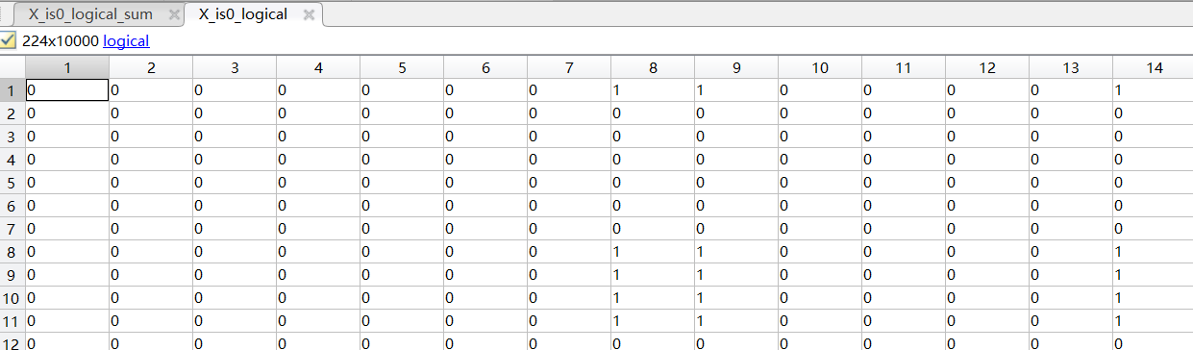
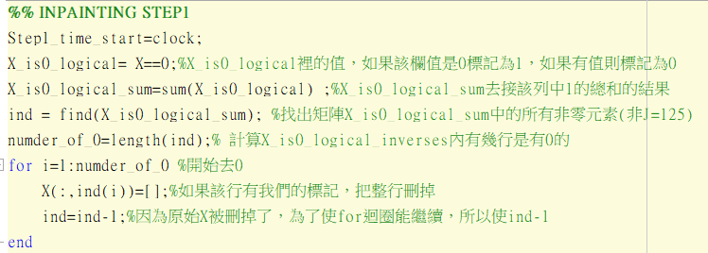
Step1原code
我們原本誤以為0比較少，後來發現我們的程式碼可以跑到90%，所以用了另外一個方法寫
用意為找出哪幾行有0

Slide 5
Step1後來的code

Slide 6
Step2

Slide 7
遇到的問題

Slide 8
我們的Data修復率
解釋

Slide 9
演算速度

Slide 10
Q&A
Any questions?

